Slide 1

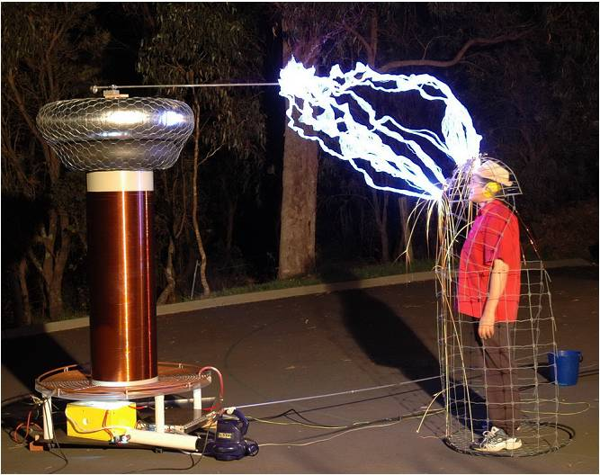
BÀI GIẢNG ĐIỆN TỬ VẬT LÝ
Vật lý Đại cương 2
Chương 1. Điện trường và Từ trường

Slide 2
BÀI GIẢNG VẬT LÝ ĐẠI CƯƠNG ĐIỆN QUANG
TỪ TRƯỜNG KHÔNG ĐỔI

Slide 3
TỪ TRƯỜNG KHÔNG ĐỔI
NỘI DUNG
1.5. TƯƠNG TÁC TỪ VÀ TỪ TRƯỜNG
1.6. TỪ THÔNG VÀ ĐỊNH LÝ O-G ĐỐI VỚI TỪ TRƯỜNG
1.7. ĐỊNH LÝ AMPERE VỀ TƯƠNG TÁC CỦA DÒNG ĐIỆN VÀ DÒNG ĐIỆN TOÀN PHẦN
1.8. TƯƠNG TÁC CỦA TỪ TRƯỜNG VỚI DÒNG ĐIỆN VÀ HẠT ĐIỆN TÍCH
1.9. MỘT SỐ ỨNG DỤNG THỰC TIỄN CỦA ĐIỆN TRƯỜNG VÀ TỪ TRƯỜNG

Slide 4
BÀI GIẢNG VẬT LÝ ĐẠI CƯƠNG ĐIỆN QUANG
Tóm tắt nội dung Chương Từ trường
Nắm được các qui luật tương tác giữa các dòng điện
Hiểu được khái niệm từ trường, các tính chất của từ trường và tính toán được từ trường do các dòng điện khác nhau sinh ra
Định luật dòng toàn phần đối với từ trường và vận dụng nó để tính từ trường của ống dây điện thẳng, ống dây điện tròn.
Tác dụng của từ trường lên dòng điện và cơ sở của các dụng cụ đo điện
Biết vận dụng các kiến thức để liên hệ với các hiện tượng xung quanh và vận dụng giải một số bài toán vật lý cụ thể

Slide 5
TỪ TRƯỜNG KHÔNG ĐỔI
NỘI DUNG
1.5. TƯƠNG TÁC TỪ VÀ TỪ TRƯỜNG
1.6. TỪ THÔNG VÀ ĐỊNH LÝ O-G ĐỐI VỚI TỪ TRƯỜNG
1.7. ĐỊNH LÝ AMPERE VỀ TƯƠNG TÁC CỦA DÒNG ĐIỆN VÀ DÒNG ĐIỆN TOÀN PHẦN
1.8. TƯƠNG TÁC CỦA TỪ TRƯỜNG VỚI DÒNG ĐIỆN VÀ HẠT ĐIỆN TÍCH
1.9. MỘT SỐ ỨNG DỤNG THỰC TIỄN CỦA ĐIỆN TRƯỜNG VÀ TỪ TRƯỜNG

Slide 6
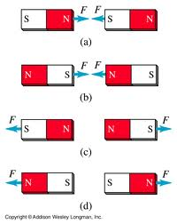
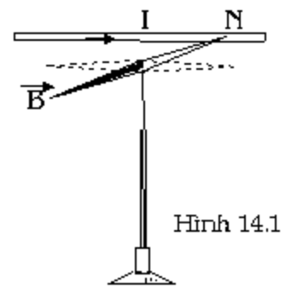
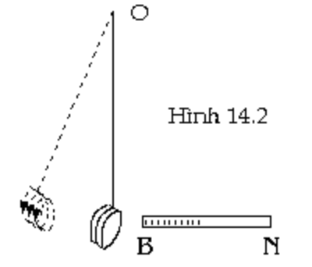
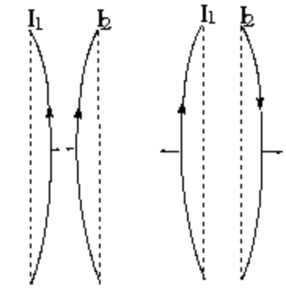
1.5. TƯƠNG TÁC TỪ & TỪ TRƯỜNG
1.5.1. Tương tác từ
Sự tương tác giữa những nam châm được gọi là tương tác từ
Đặt dây dẫn ở cạnh nam châm và cho dòng điện chạy qua dây dẫn → kim nam châm sẽ quay lệch đi
Nam châm cũng td lực lên dây dẫn: đưa thanh nam châm lại gần 1 cuộn dây có dòng điện, cuộn dây có thể bị hút hoặc đẩy bởi thanh nam châm
2 dây dẫn đặt song song với nhau sẽ hút nhau nếu trong 2 dây có dòng điện chạy cùng chiều và ngược lại thì chúng đẩy nhau
Tương tác từ chỉ xuất hiện khi các điện tích chuyển động và phụ thuộc vào tính chất của cđ đó
Giữa các dòng điện có tương tác từ vì dòng điện là dòng các điện tích chuyển động
Dòng điện Từ trường Dòng điện

Slide 7
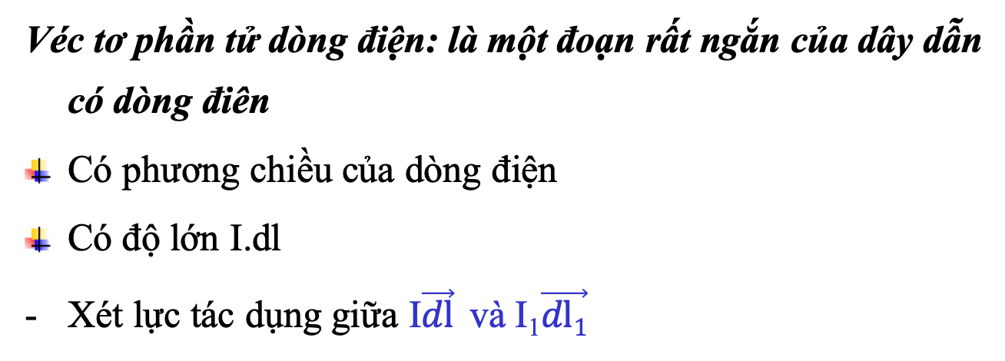
1.5. TƯƠNG TÁC TỪ &TỪ TRƯỜNG
1.5.2. Định luật Ampere về lực tương tác giữa hai dòng điện
Lực tương tác giữa 2 dòng điện phụ thuộc vào cường độ dòng điện, hình dạng của dây dẫn có dòng điện, khoảng cách giữa hai dây dẫn.
Véc tơ phần tử dòng điện: là một đoạn rất ngắn của dây dẫn có dòng điên
Có phương chiều của dòng điện
Có độ lớn I.dl
Xét lực tác dụng giữa I$\vec{dl}$ và I₁$\vec{dl1}$
I

Slide 8
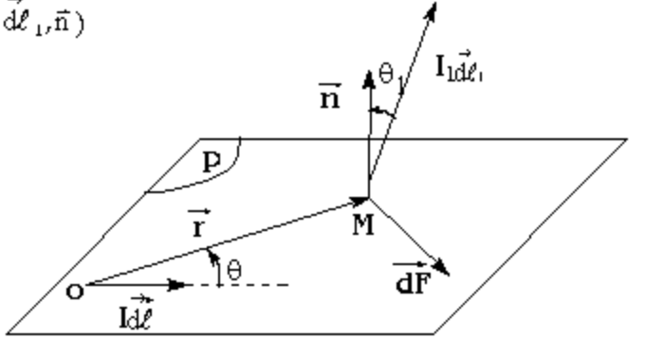
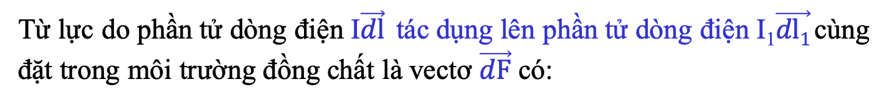

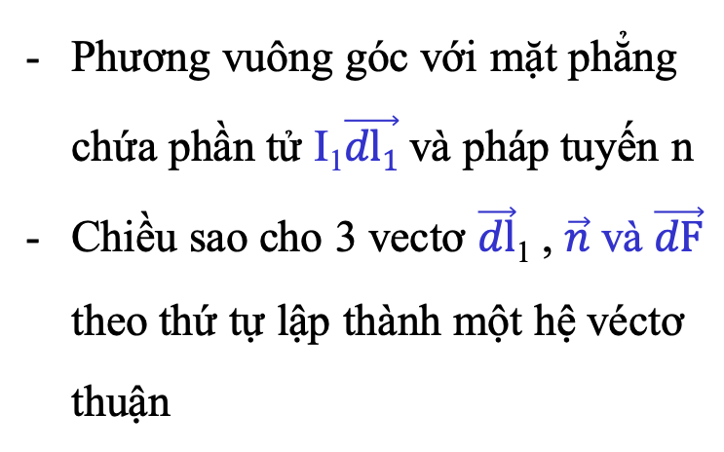
1.5. TƯƠNG TÁC TỪ & TỪ TRƯỜNG
1.5.2. Định luật Ampere về lực tương tác giữa hai dòng điện
Từ lực do phần tử dòng điện I$\vec{dl}$ tác dụng lên phần tử dòng điện I₁$\vec{dl1}$cùng đặt trong môi trường đồng chất là vectơ $\vec{dF}$ có:
Phương vuông góc với mặt phẳng chứa phần tử I₁$\vec{dl1}$ và pháp tuyến n
Chiều sao cho 3 vectơ $\vec{dl}$₁ , $\vec{n}$ và$\vec{dF}$ theo thứ tự lập thành một hệ véctơ thuận
Độ lớn:
dF$=\frac{μμ0IdlsinθI1dl1sinθ1}{4πr2}$
Hằng số từ: μ₀ = 4π.10⁻⁷ (H/m)
Độ từ thẩm của môi trường: μ

Slide 9
1.5. TƯƠNG TÁC TỪ & TỪ TRƯỜNG
1.5.3. Khái niệm từ trường
Qs:Tại sao có lực tương tác giữa 2 dây dẫn có dòng điện? Lực tương tác giữa hai dòng điện được truyền như thế nào?
Khi chỉ có 1 dòng điện, thì trong không gian xung quanh nó có gì biến đổi không?
→ Giữa 2 dòng điện có tương tác vì xung quanh mỗi dòng điện đều có từ trường. Khi có 1 dòng điện đặt trong từ trường thì dòng điện đó chịu tác dụng lực của từ trường.
Từ trường xuất hiện xung quanh dòng điện ngay cả khi không có mặt những dòng điện khác. Khi đó trong không gian xung quanh dòng điện có những biến đổi nhất định

Slide 10
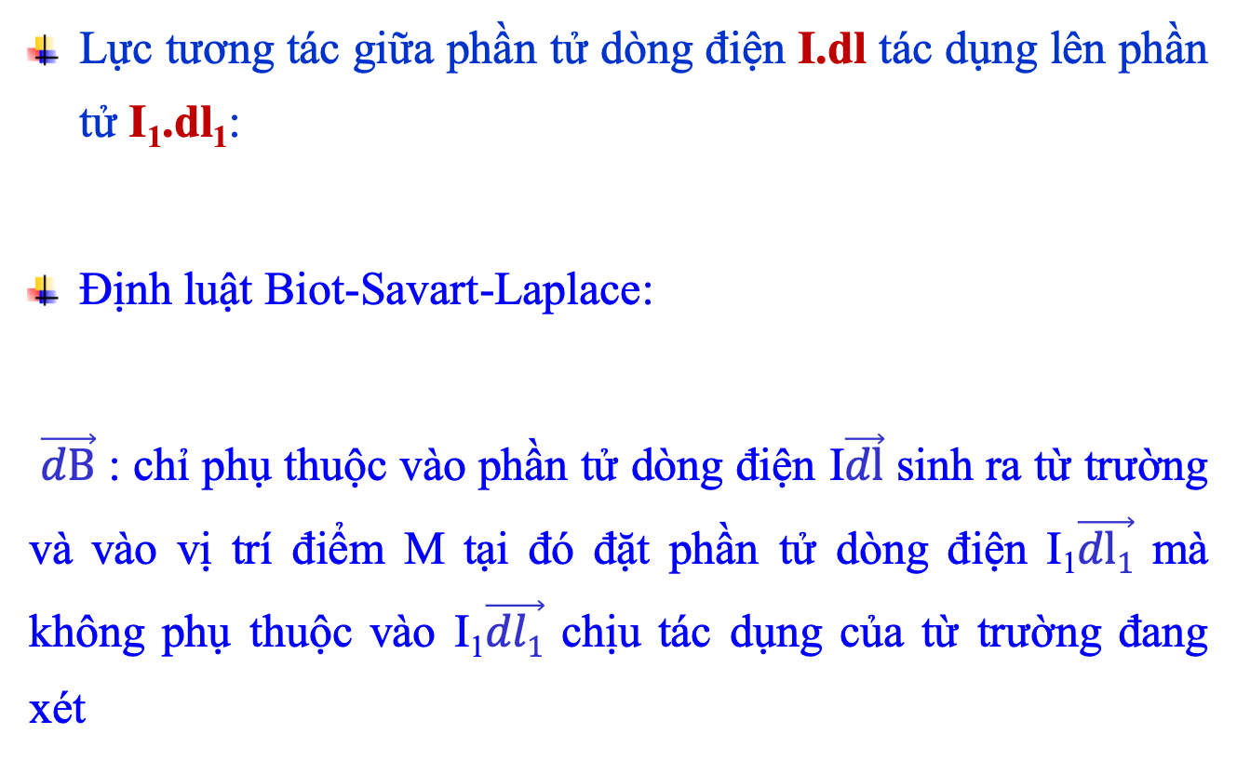
1.5. TƯƠNG TÁC TỪ & TỪ TRƯỜNG
1.5.4. Véc tơ cảm ứng từ. Định luật Biot-Savart-Laplace
Lực tương tác giữa phần tử dòng điện I.dl tác dụng lên phần tử I₁.dl₁:
Định luật Biot-Savart-Laplace:
$\vec{dB}$ : chỉ phụ thuộc vào phần tử dòng điện I$\vec{dl}$ sinh ra từ trường và vào vị trí điểm M tại đó đặt phần tử dòng điện I₁$\vec{dl1}$ mà không phụ thuộc vào I₁$\vec{dl1}$ chịu tác dụng của từ trường đang xét

Slide 11
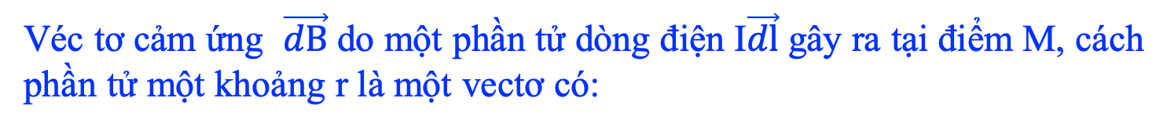
1.5. TƯƠNG TÁC TỪ & TỪ TRƯỜNG
1.5.4. Véc tơ cảm ứng từ. Định luật Biot-Savart-Laplace
Véc tơ cảm ứng $\vec{dB}$ do một phần tử dòng điện I$\vec{dl}$ gây ra tại điểm M, cách phần tử một khoảng r là một vectơ có:
Gốc tại M
Phương vuông góc với mặt phẳng chứa
Chiều: theo qui tắc cái đinh ốc hoặc quy tắc nắm bàn tay phải
Độ lớn:
α
M

Slide 12
1.5. TƯƠNG TÁC TỪ & TỪ TRƯỜNG
1.5.4. Véc tơ cảm ứng từ. Định luật Biot-Savart-Laplace
Qui tắc cái đinh ốc (quy tắc vặn nút chai; hoặc quy tắc nắm bàn tay phải)
Đối với dòng điện thẳng: tay phải nắm lấy sợi dây sao cho ngón cái choãi ra là chiều dòng điện, chiều khum của các ngón tay là chiều đường sức từ
Đối với dòng điện tròn: quy tắc nắm tay phải 2: tay phải nắm lấy vòng dây sao cho các ngón tay hướng theo chiều dòng điện, khi đó ngón cái choãi ra là chiều của đướng sức từ
M
N

Slide 13
1.5. TƯƠNG TÁC TỪ & TỪ TRƯỜNG
1.5.5. Nguyên lý chồng chất từ trường
Cảm ứng từ tại một điểm do một dòng điện gây ra:
Cảm ứng từ tại một điểm do nhiều dòng điện gây ra:
∫
B = dB
Cả dòng điện
n
Σ
B = B₁ + B₂ + B₃ + ….. +B_{n} = B_{i}
i =1

Slide 14
1.5. TƯƠNG TÁC TỪ & TỪ TRƯỜNG
Ví dụ
1. Xác định chiều của vectơ cảm ứng từ B tại điểm M do dòng điện I1 và I2 gây ra (hình 1)
Hình 1
2. Xác định chiều của vectơ cảm ứng từ B tại điểm M₁, M₂, M₃ do dòng điện I₁ và I₂ gây ra (hình 2)
Hình 2

Slide 15
1.5. TƯƠNG TÁC TỪ & TỪ TRƯỜNG
Ví dụ
+ Dòng I1 gây ra tại M từ trường B₁ hướng từ phía sau ra phía trước trang giấy
+ Dòng I2 gây ra tại M từ trường B₂ hướng từ dưới lên
+ Từ trường tổng hợp tại M:
B = B₁+ B₂
B₂
B₁
Hình 1

Slide 16
1.5. TƯƠNG TÁC TỪ & TỪ TRƯỜNG
Ví dụ
Tại M1: + Dòng I1 gây ra tại M1 từ trường B₁ hướng từ trên xuống
+ Dòng I2 gây ra tại M1 từ trường B₂ hướng từ dưới lên
+ Từ trường tổng hợp tại M1:
B = B₁+ B₂
Xác định tương tự cho các điểm M2 và M3
B₂
B₂
B₂
B₁
B₁
B₁
B₂
Hình 2

Slide 17
1.5. TƯƠNG TÁC TỪ & TỪ TRƯỜNG
1.5.6. Véc tơ cường độ từ trường
Cảm ứng từ tại một điểm do một dòng điện gây ra phụ thuộc vào tính chất của môi trường trong đó đặt dòng điện
Trong môi trường đồng chất và đẳng hướng, véc tơ cường độ từ trường được định nghĩa:
→ Cường độ từ trường không phụ thuộc vào tính chất môi trường

Slide 18
1.5. TƯƠNG TÁC TỪ. TỪ TRƯỜNG
1.5.7. Chứng minh các công thức trên
Bài toán 1: Cho dây dẫn thẳng dài, có dòng điện cường độ I chạy qua. Giả sử dây dẫn có tiết diện nhỏ và chiều dài vô hạn. Xác định cảm ứng từ gây bởi dây dẫn tại điểm M cách nó 1 khoảng R
I
R
M
θ
_{r}

Slide 19
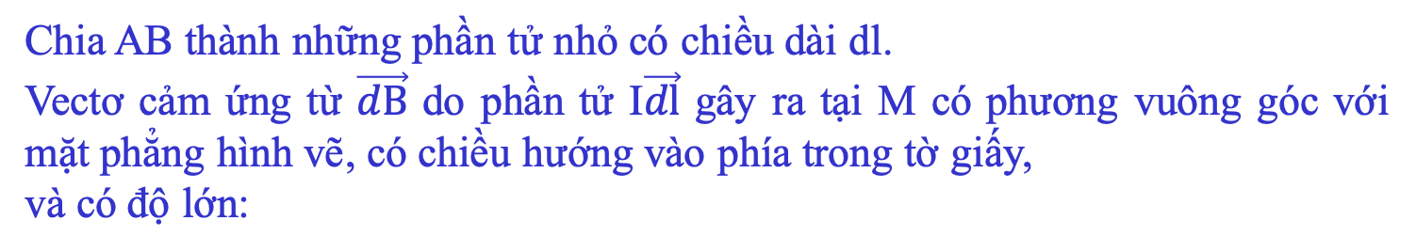
1.5. TƯƠNG TÁC TỪ. TỪ TRƯỜNG
Tính B, H gây bởi đoạn dây dẫn thẳng AB, có dòng I chạy qua tại điểm M nằm ngoài dòng điện
Chia AB thành những phần tử nhỏ có chiều dài dl.
Vectơ cảm ứng từ $\vec{dB}$ do phần tử I$\vec{dl}$ gây ra tại M có phương vuông góc với mặt phẳng hình vẽ, có chiều hướng vào phía trong tờ giấy,
và có độ lớn:
A
θ₂
I
Ta có:
→
cotg𝛉 = l/R →l = R*cotg𝛉
O
R
Và
𝓵
M
θ
_{r}
→
N
θ₁
B

Slide 20
1.5. TƯƠNG TÁC TỪ & TỪ TRƯỜNG
Cảm ứng từ do cả dòng gây ra:
→
và
Cảm ứng từ và cường độ từ trường do dòng điện dài vô hạn: 𝜽1 =0; 𝜽2 = 𝜋:
và
Đơn vị của H: Ampe/mét

Slide 21
1.5. TƯƠNG TÁC TỪ & TỪ TRƯỜNG
Bài toán 2: Tính B, H do dòng điện cường độ I chạy trong dây dẫn uốn thành vòng tròn bán kính R gây ra tại M nằm trên trục của dòng điện và cách tâm O một đoạn h

Slide 22
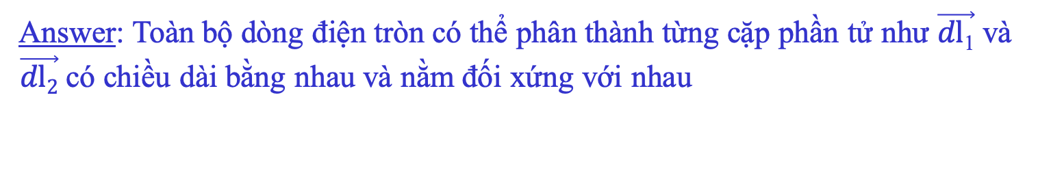
1.5. TƯƠNG TÁC TỪ & TỪ TRƯỜNG
Answer: Toàn bộ dòng điện tròn có thể phân thành từng cặp phần tử như $\vec{dl\text{1}}$ và $\vec{dl2}$ có chiều dài bằng nhau và nằm đối xứng với nhau
Cảm ứng từ do mỗi phần tử gây ra:
𝛃

Slide 23
1.5. TƯƠNG TÁC TỪ & TỪ TRƯỜNG
Cảm ứng từ do cả dòng điện gây ra:
Mômen từ của dòng điện tròn:

Slide 24
1.5. TƯƠNG TÁC TỪ & TỪ TRƯỜNG
Tổng kết: Cảm ứng từ và cường độ từ trường của một số dòng điện đơn giản
Cảm ứng từ và cường độ từ trường do đoạn dòng điện gây ra:
Cảm ứng từ và cường độ từ trường do dòng điện dài vô hạn:
Cảm ứng từ và cường độ từ trường gây bởi dòng điện tròn :

Slide 25
BÀI TẬP
Bài 1. Hai dòng điện thẳng dài vô hạn, có cường độ dòng điện I1=I2 = 5A, được đặt vuông góc với nhau và cách nhau 1 đoạn AB = 2cm. Chiều các dòng điện như hình vẽ 1. Xác định vecto cường độ từ trường tại điểm M nằm trong mặt phẳng chứa I1 và vuông góc với I2, cách dòng điện 1 đoạn MA = 1cm.
Hình 1.

Slide 26
BÀI TẬP
Bài 2. Hình 2 vẽ mặt cắt vuông góc của hai dòng điện thẳng song song dài vô hạn ngược chiều nhau. Khoảng cách giữa 2 dòng điện AB = 10cm. Cường độ của các dòng điện lần lượt bằng I1= 20A; I2= 30A. Xác định vecto cường độ từ trường tổng hợp tại các điểm M1, M2, M3. Biết M1A= 2cm; AM2= 4cm; BM3 = 3cm.
Hình 2.

Slide 27
BÀI TẬP
Bài 3. Hai dòng điện thẳng dài vô hạn đặt thẳng góc với nhau và nằm trong cùng 1 mặt phẳng (hình 3). Xác định vecto cường độ từ trường tổng hợp tại các điểm M1 và M2 biết: I1= 2A; I2= 3A; AM1= AM2 = 1cm; BM1 = CM2= 2cm
Tại M1:
H1 = |I₁/2𝛑AM1 – I₂/2𝛑BM1|
Chiều H1:
Tại M2
H2 = |I₁/2𝛑AM₂ + I₂/2𝛑CM₂|
H2 có chiều từ trong ra ngoài
Hình 3.

